Slide 1
Apresentação - Projeto Ampare
PUC-MG Virtual
Disciplina Projeto: Aplicações Web – Eixo 3
Dezembro de 2023

Slide 2
Equipe envolvida (Grupo 3)
Angélica Scot
Matheus Soares
Michele Freitas
Nicolas Wulk
Raquel Bomjardim
Professor orientador: Will Ricardo dos Santos Machado

Slide 3
Contexto
Projeto AMPARE:
Criação de sistema para conectar voluntários e ONGs que precisam de apoio em situação de emergência

Slide 4
Especificação
Elaboradas histórias de usuário, a partir das personas mapeadas
Mapeamento de requisitos, diagrama de classes e modelo relacional
Perfis: ONG, Voluntario, Administrador

Slide 5
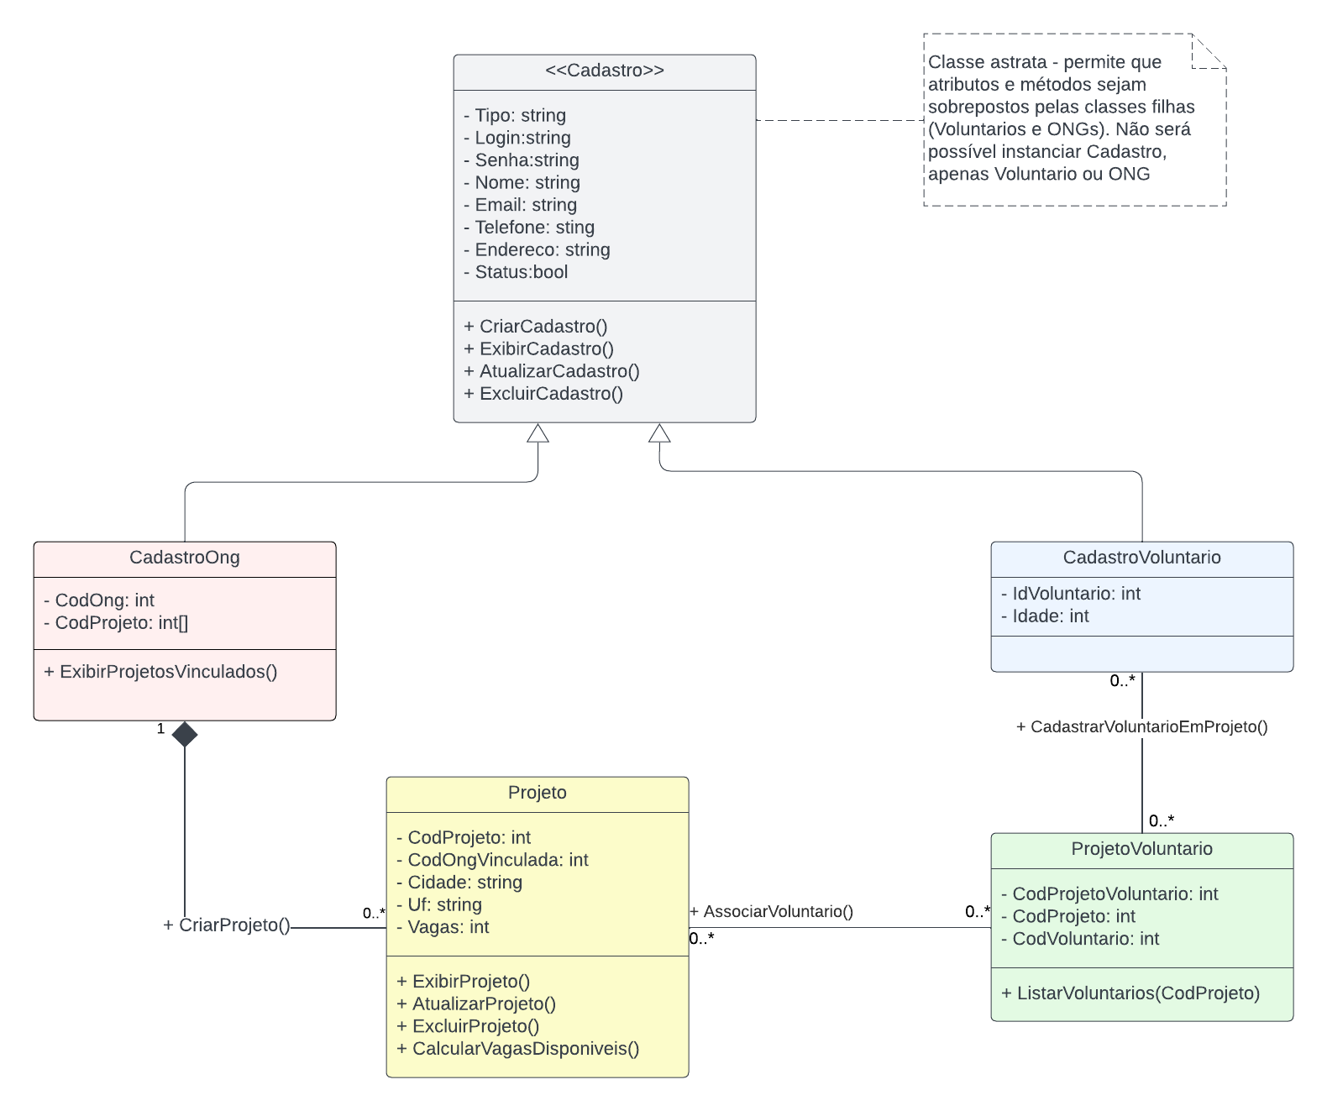
Diagrama de classes

Slide 6
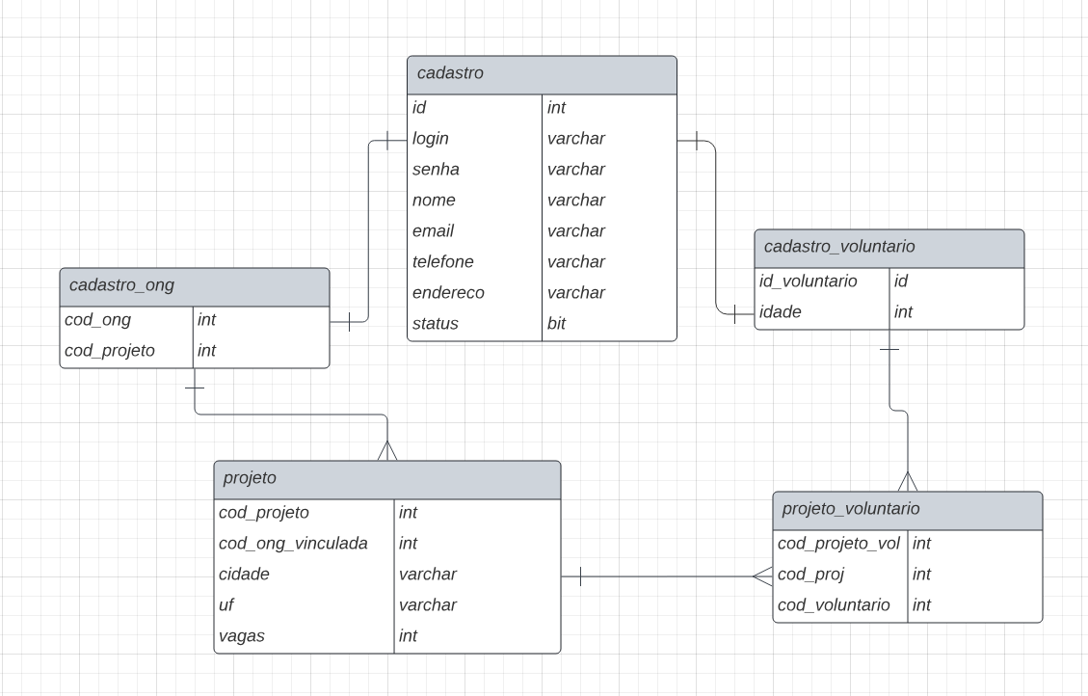
Modelo relacional

Slide 7
Arquitetura da solução
Foco no back-end, utilizando framework ASP.NET Core MVC
Entity Framework como ORM
Razor Engine para criação das Views

Slide 8
Autenticação e autorização
Utilizado Microsoft Identity para gestão de usuários
Pacote BCrypt.NET para encriptar senhas
Criados perfis para autorização em cada página

Slide 9
Testes
Mapeados e executados cenários de testes de software e de usabilidade
Registros encontram-se na documentação do projeto

